Slide 1
Nhắc lại định luật bảo toàn khối lượng?

Slide 2
BÀI TOÁN ĐẶT RA
Tính khối lượng Iron (II) sulfide (FeS) tạo thành trong phản ứng của iron (Fe) và sulfur (S), biết khối lượng của iron (Fe) và sulfur (S) đã tham gia phản ứng lần lượt là 7 gam và 4 gam.

Slide 3
Chủ đề 1: PHẢN ỨNG HÓA HỌC
Bài 3: ĐỊNH LUẬT BẢO TOÀN KHỐI LƯỢNG. PHƯƠNG TRÌNH HÓA HỌC

Slide 4
PHIẾU HỌC TẬP SỐ 1
Giả sử có phản ứng tổng quát giữa chất A và B tạo ra chất C và D. 1. Viết sơ đồ phản ứng hóa học của các chất trên:
…….. + …… → ….. + …...
2. Xác định A, B, C, D là chất gì?
3. Kí hiệu khối lượng các chất A, B, C, D lần lượt là m_{A}, m_{B}, m_{C}, m_{D} hãy viết phương trình bảo toàn khối lượng, dựa vào định luật bảo toàn khối lượng.

Slide 5
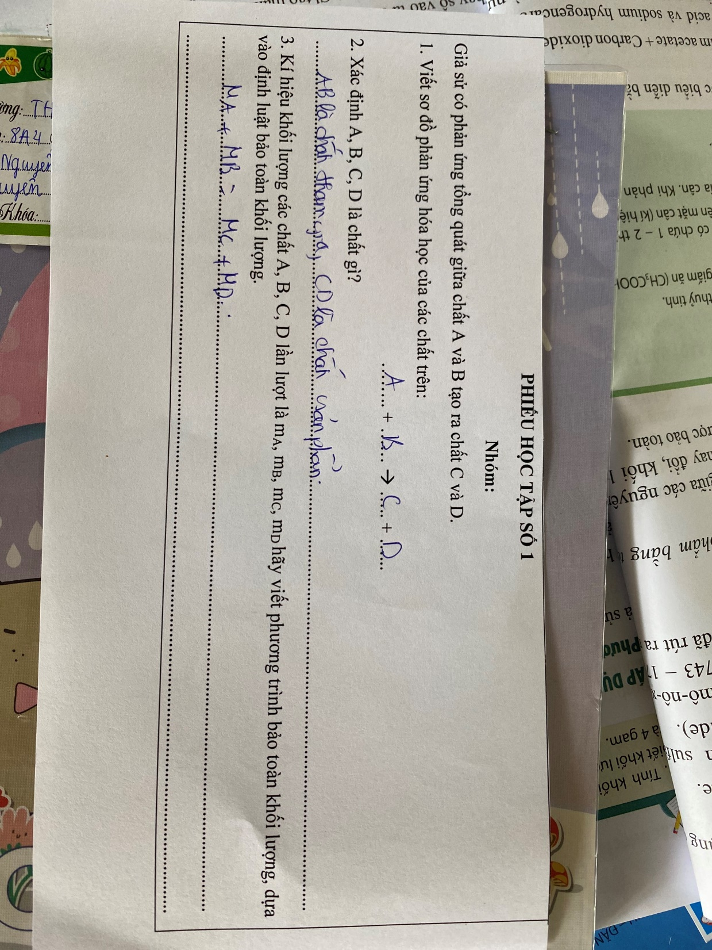

Slide 6
A + B → C + D
CHẤT THAM GIA (PHẢN ỨNG)
CHẤT SẢN PHẨM
Phương trình bảo toàn khối lượng:
m_{A} + m_{B} ═ m_{C} + m_{D}

Slide 7
II. ÁP DỤNG ĐỊNH LUẬT BTKL
Vậy muốn tìm mA, khi đã biết mC, mB, mD có được không?
1. Phương trình bảo toàn khối lượng
Giả sử sơ đồ phản ứng:
A + B → C + D
Phương trình bảo toàn khối lượng:
m_{A} + m_{B} ═ m_{C} + m_{D}
(Trong đó: m_{A}, m_{B}, m_{C}, m_{D} là khối lượng các chất A, B, C, D)

Slide 8
Chủ đề 1: PHẢN ỨNG HÓA HỌC
2. Áp dụng định luật bảo toàn khối lượng

Slide 9
PHIẾU HỌC TẬP SỐ 2
Tính khối lượng Iron (II) sulfide (FeS) tạo thành trong phản ứng của iron (Fe) và Sulfur (S), biết khối lượng của iron (Fe) và sulfur (S) đã tham gia phản ứng lần lượt là 7 gam và 4 gam.
Viết phương trình chữ của phản ứng trên.
Viết phương trình bảo toàn khối lượng.
Tính khối lượng FeS tạo thành.

Slide 11
Iron + Sulfur → Iron (II) sulfide
Fe + S → FeS
Tóm tắt:
m_{Fe} = 7 (g)
m_{S} = 4 (g)
Phương trình bảo toàn khối lượng:
m_{Fe} + m_{S} ═ m_{FeS}
7 + 4 ═ 11 (g)

Slide 12
II. ÁP DỤNG ĐỊNH LUẬT BTKL
2. Áp dụng định luật bảo toàn khối lượng
Trong một phản ứng có n chất (bao gồm cả chất phản ứng và chất sản phẩm), nếu biết khối lượng (n-1) chất thì có thể tính được khối lượng của chất còn lại.
Ví dụ: A + B → C + D
Phương trình bảo toàn khối lượng:
m_{A} + m_{B} ═ m_{C} + m_{D}
Biết m_{B}, m_{C}, m_{D}
=> m_{A} = m_{C} + m_{D} - m_{B}

Slide 13
PHƯƠNG PHÁP GIẢI
Bước 1: Viết phương trình chữ (sơ đồ) của phản ứng hóa học: A + B C + D
Bước 2: Viết phương trình bảo toàn khối lượng:
m_{A} + m_{B} = m_{C} + m_{D}
Bước 3: Tính khối lượng của chất cần tìm
m_{A} = m_{C} + m_{D} - m_{B}
Thay số và suy ra kết quả.

Slide 14
BÀI TẬP VẬN DỤNG
Cho 17,2 gam Potassium sulfate (K₂SO₄) tác dụng vừa đủ với Barium chloride (BaCl₂) thu được Barium sulfate (BaSO₄) là 25,5 gam, Potassium chloride (KCl) là 11,7 gam.
Hãy tính khối lượng của Barium chloride (BaCl₂) đã tham gia phản ứng.

Slide 15
Potassium sulfate + Barium chloride → Barium sulfate + Potassium chloride
K₂SO₄ + BaCl₂ → BaSO₄ + KCl
Tóm tắt:
mK₂SO₄=17,2 (g)
mBaSO₄=25,5 (g)
mKCl= 11,7(g)
Phương trình bảo toàn khối lượng:
m K₂SO₄ + m BaCl₂ ═ m BaSO₄ + m KCl
17,2 + mBaCl₂ ═ 25,5 + 11,7
mBaCl₂ ═ 25,5 + 11,7 – 17,2
= 20 (g)

Slide 16
BÀI TẬP TRẮC NGHIỆM
Câu 1: Chọn khẳng định đúng trong các khẳng định sau?
A. Tổng khối lượng sản phẩm bằng tổng khối lượng các chất tham gia phản ứng.
B. Tổng khối lượng sản phẩm nhỏ hơn tổng khối lượng các chất tham gia phản ứng.
C. Tổng khối lượng sản phẩm lớn hơn tổng khối lượng các chất tham gia phản ứng.
D. Tổng khối lượng sản phẩm nhỏ hơn hoặc bằng tổng khối lượng các chất tham gia phản ứng.

Slide 17
BÀI TẬP TRẮC NGHIỆM
Câu 2: Một vật thể bằng sắt để ngoài trời, sau một thời gian bị gỉ. Hỏi khối lượng của vật thay đổi thế nào so với khối lượng của vật trước khi gỉ?
A. Tăng
B. Giảm
C. Không thay đổi
D. Không thể biết
Sắt + Không khí ẩm ( Oxygen) → Gỉ sắt

Slide 18
Câu 3: Nung đá vôi thu được sản phẩm là vôi sống và khí cacbonic.
PT chữ: Đá vôi → Khí carbon dioxide + vôi sống
Kết luận nào sau đây là đúng?
A. Khối lượng đá vôi đem nung bằng khối lượng vôi sống tạo thành.
B. Khối lượng đá vôi bằng khối lượng khí cacbonic sinh ra.
C. Khối lượng đá vôi bằng khối lượng khí cacbonic cộng với khối lượng vôi sống.
D. Sau phản ứng khối lượng đá vôi tăng lên.

Slide 19
BÀI TẬP TRẮC NGHIỆM
Câu 4: Vì sao nung đá vôi thì khối lượng giảm:
A. Vì khi nung vôi sống thấy xuất hiện khí cacbonic hóa hơi
B. Vì xuất hiện vôi sống
C. Vì có sự tham gia của oxi
D. Tất cả các đáp án trên
Đá vôi → Khí carbon dioxide + vôi sống

Slide 20
BÀI TẬP VẬN DỤNG
Khi đốt cháy hoàn toàn một mẩu gỗ, ta thu được tro có khối lượng nhẹ hơn mẩu gỗ ban đầu. Theo em, sự thay đổi khối lượng này, có mâu thuẫn với định luật bảo toàn khối lượng hay không?
Đề xuất các bước tiến hành thí nghiệm để kiểm chứng định luật bảo toàn khối lượng trong tình huống trên.
Mẩu gỗ + Oxygen → Khí carbon dioxide + tro + hơi nước

Slide 21
b) Đề xuất các bước tiến hành thí nghiệm để kiểm chứng định luật bảo toàn khối lượng trong tình huống trên.
Chuẩn bị:
- Dụng cụ: Cân điện tử, bật lửa.
- Hoá chất: Bình chứa khí oxygen, 1 que đóm có độ dài ngắn hơn chiều cao của bình chứa khí oxygen.
Tiến hành:
- Bước 1: Đặt bình tam giác có chứa khí oxygen và que đóm trên đĩa cân điện tử. Ghi chỉ số khối lượng hiện lên mặt cân (kí hiệu là m_{A}).
- Bước 2: Đốt một đầu que đóm và cho nhanh vào bình chứa khí oxygen, sau đó đậy nút lại. Sau khi que đóm cháy hết hoặc dừng cháy, ghi chỉ số khối lượng hiện trên mặt cân (kí hiệu là m_{B}).
- Bước 3: So sánh m_{A} và m_{B}, rút ra kết luận.

